Slide 1
Análisis de conglomerados:
Métodos I
Diplomatura en Ciencia de Datos,
Aprendizaje Automático y sus Aplicaciones
FaMAF-UNC
2021

Slide 2
Mapa de ruta
Atributos continuos y discretos
Distancias y Similaridades
Familias de Algoritmos Aglomerativos
Elección de número de grupos

Slide 3

Problema...

Slide 4
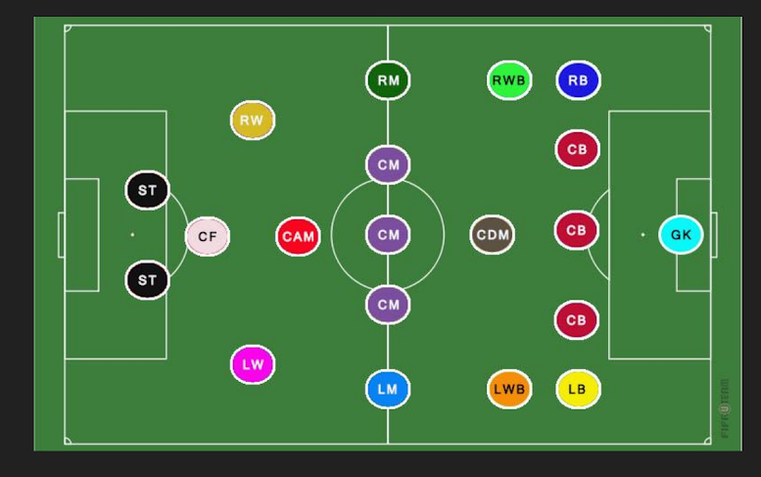
Problema...
Jugadores federados tienen posición en el campo..
Esas clases, emergen de las características generales de juego?
Son muchas clases

Slide 5
Problema...
Todas estas etiquetas son muchas, si queremos que emerjan grupos generales, podríamos esperar observar los siguientes grupos
Defensa
Mediocampo
Ataque
Arqueros

Slide 6
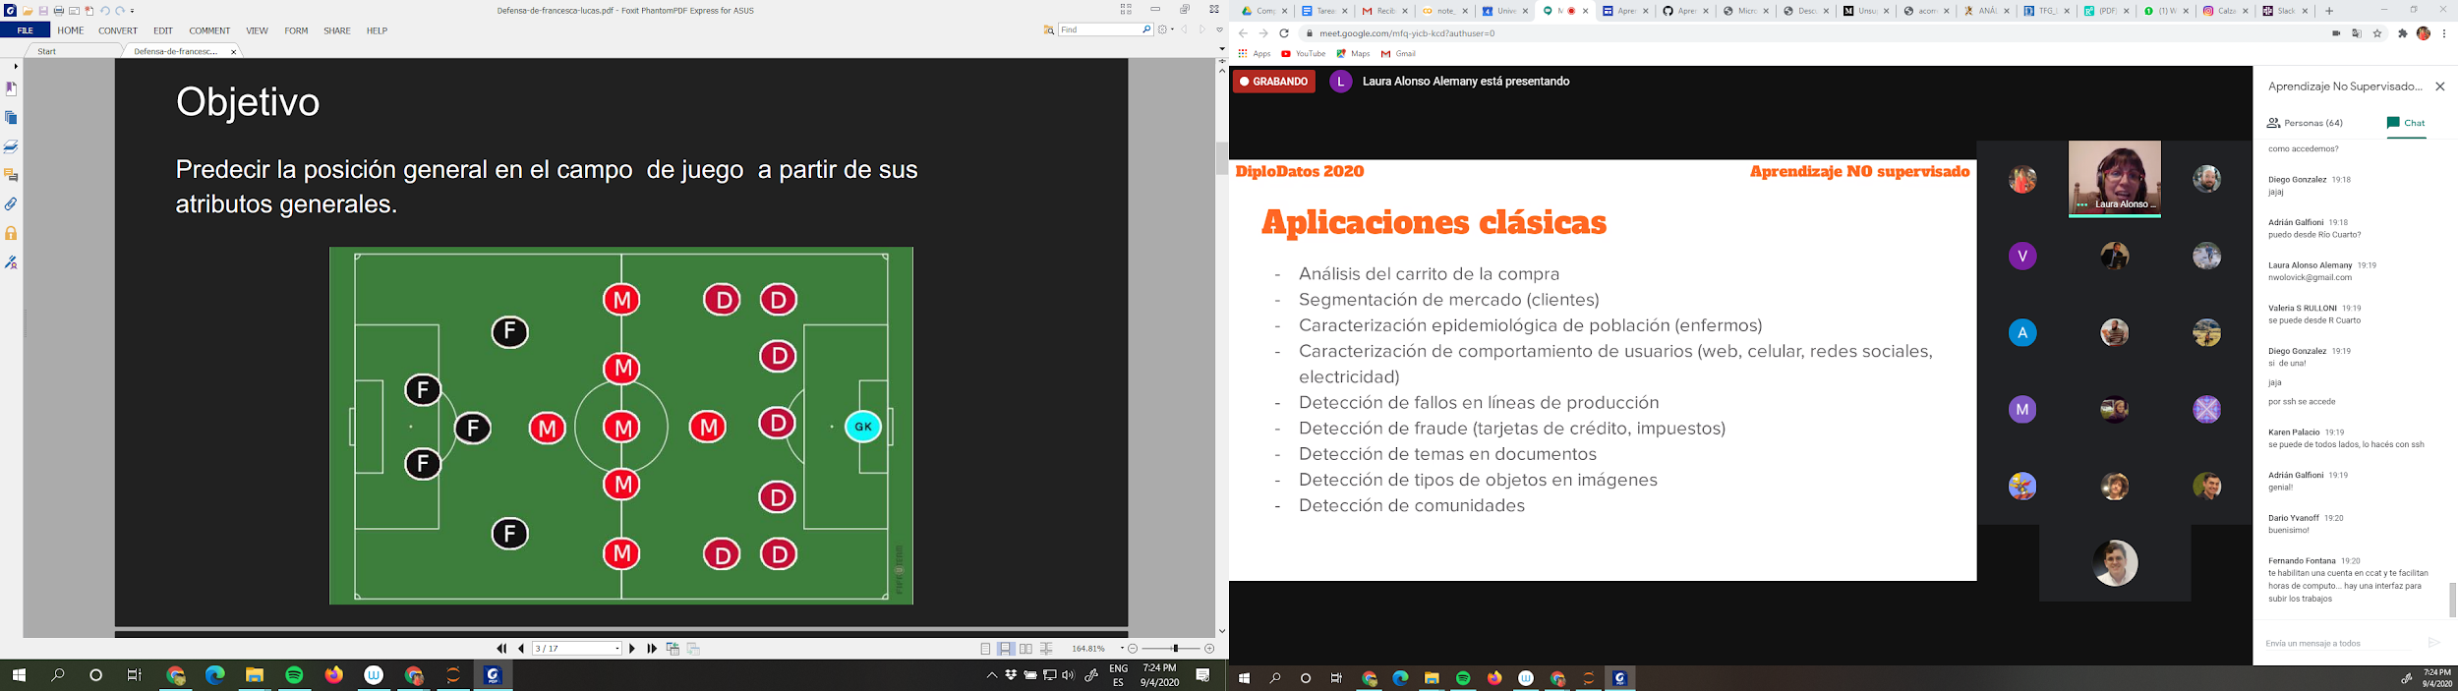
Problema...
Todas estas etiquetas son muchas, si queremos que emerjan grupos generales, podríamos esperar observar los siguientes grupos
Defensa
Mediocampo
Ataque
Arqueros

Slide 7
Objetivo...
Este es mi objetivo!! agrupar jugadores usando características generales en cuatro grupos que representen posiciones preferidas de juego
Defensa
Mediocampo
Ataque
Arqueros

Slide 8
Datos...
18278 Jugadores
104 Características
Agrupamiento latente
Defensa
Mediocampo
Ataque
Arqueros

Slide 9
Pre-procesamiento
Atributos continuos
Para evitar que unas variables dominen sobre otras los valores de los atributos se estandarizan a priori
estandarización ( llevar las variables a un mismo rango de valores)
normalización ( llevar las variables al rango N(0,1) )
from sklearn.preprocessing import MinMaxScaler
from sklearn.preprocessing import StandardScaler
Atributos categoricos
encoding mediante transformaciones
https://scikit-learn.org/stable/modules/preprocessing.html#preprocessing-categorical-features

Slide 10
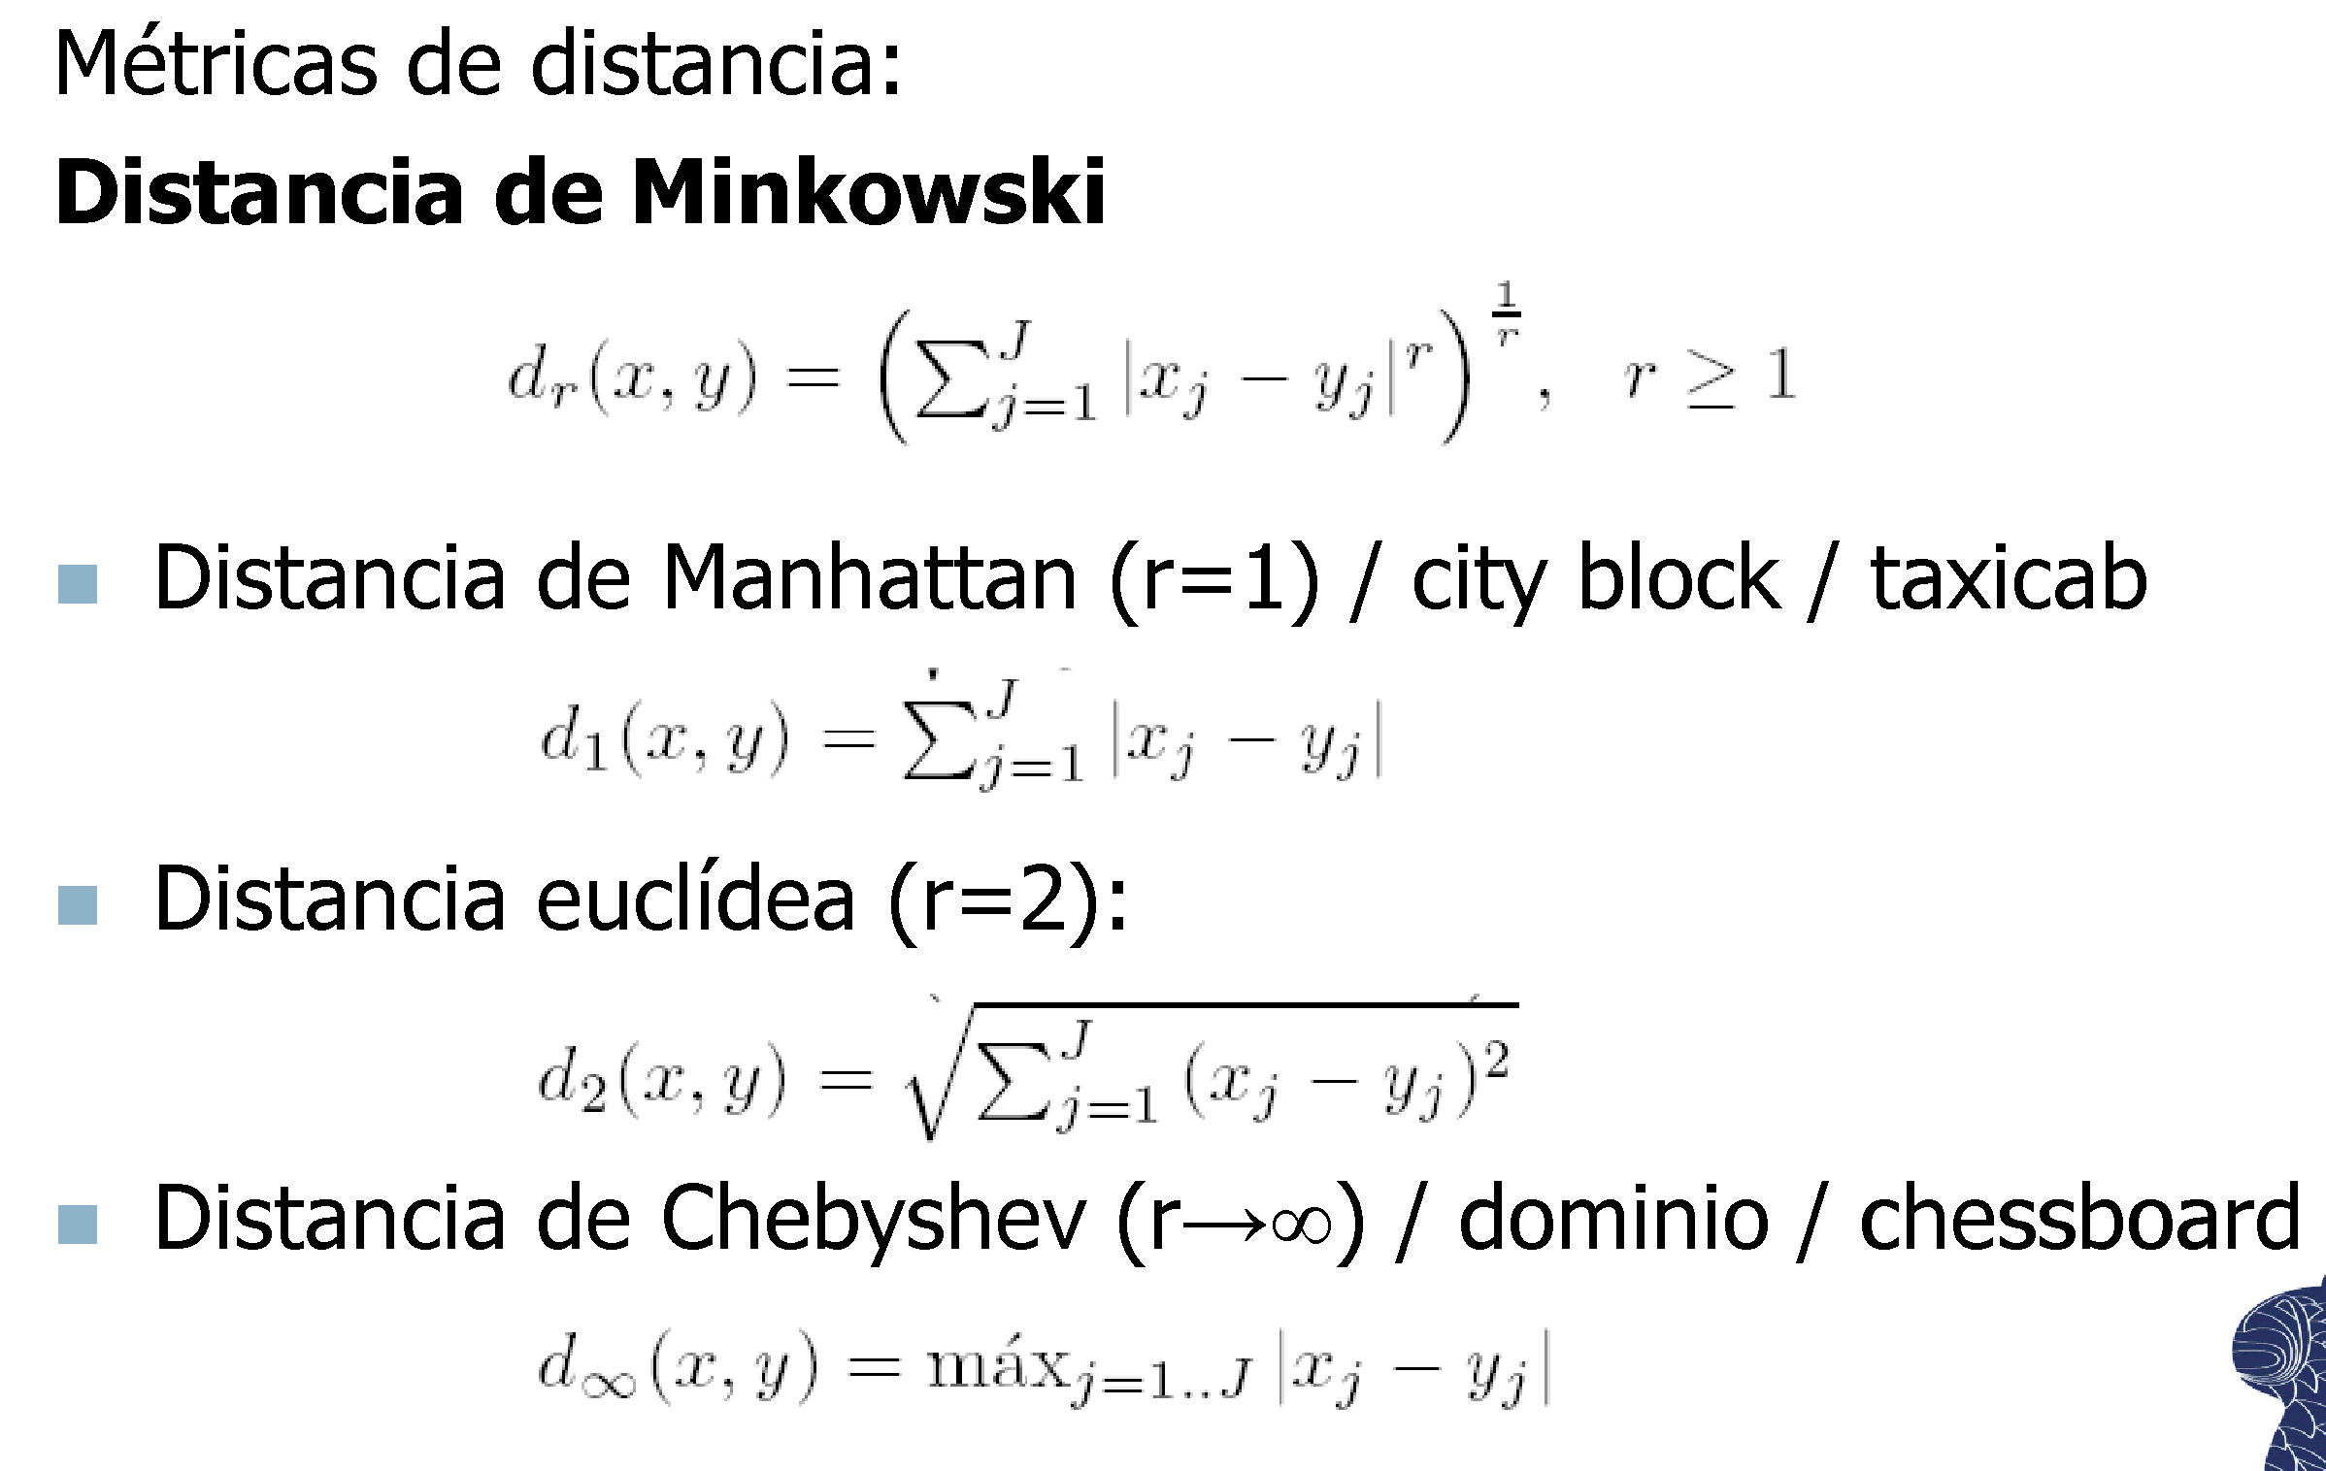
Distancias: datos continuos

Slide 11
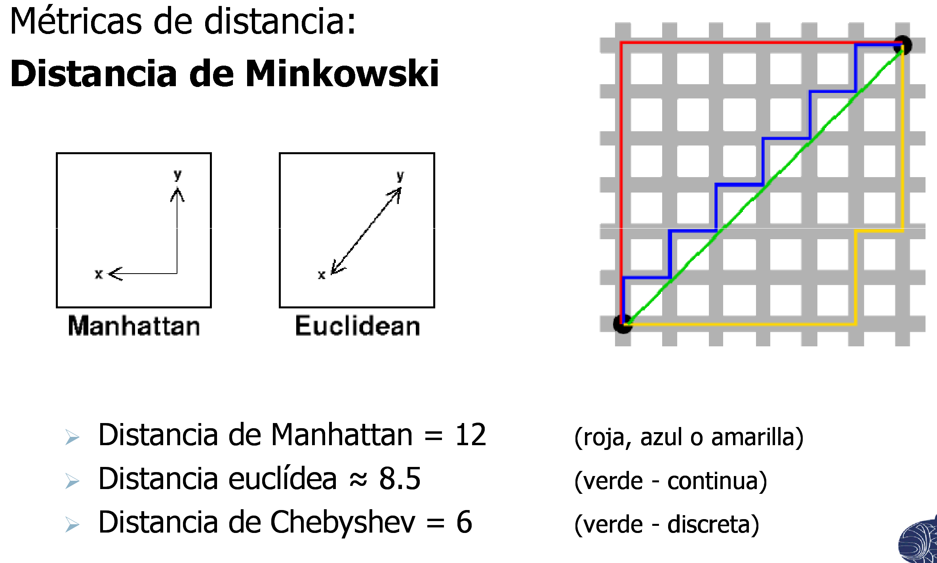
Distancias: datos continuos

Slide 12
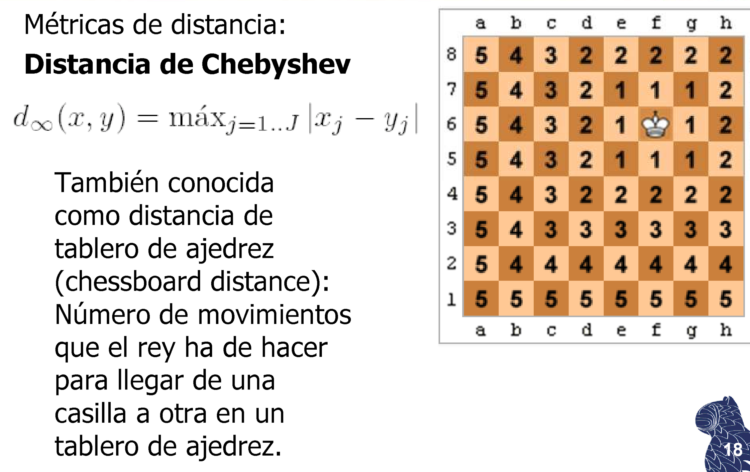
Distancias: datos continuos

Slide 13
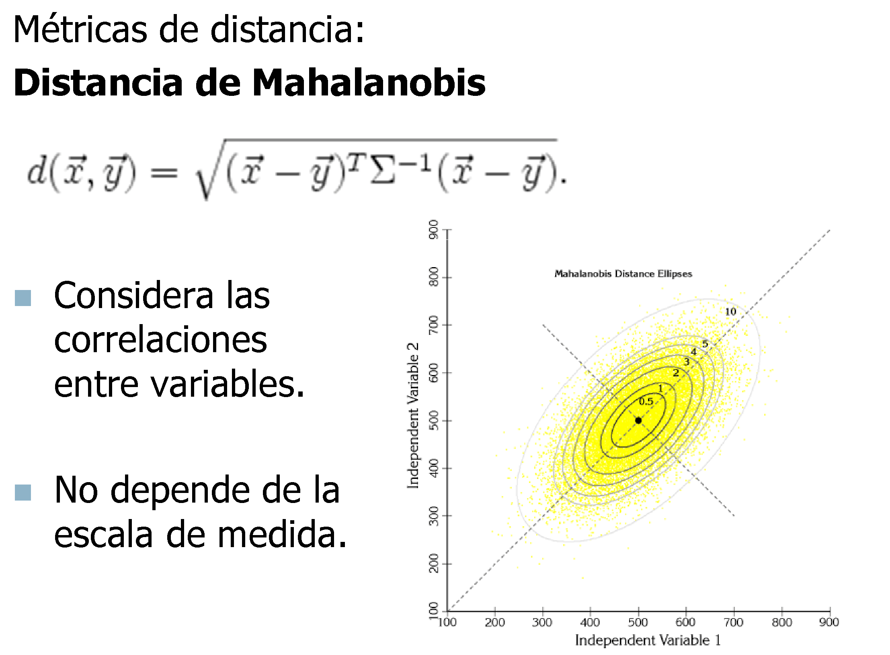
Distancias: datos continuos

Slide 14
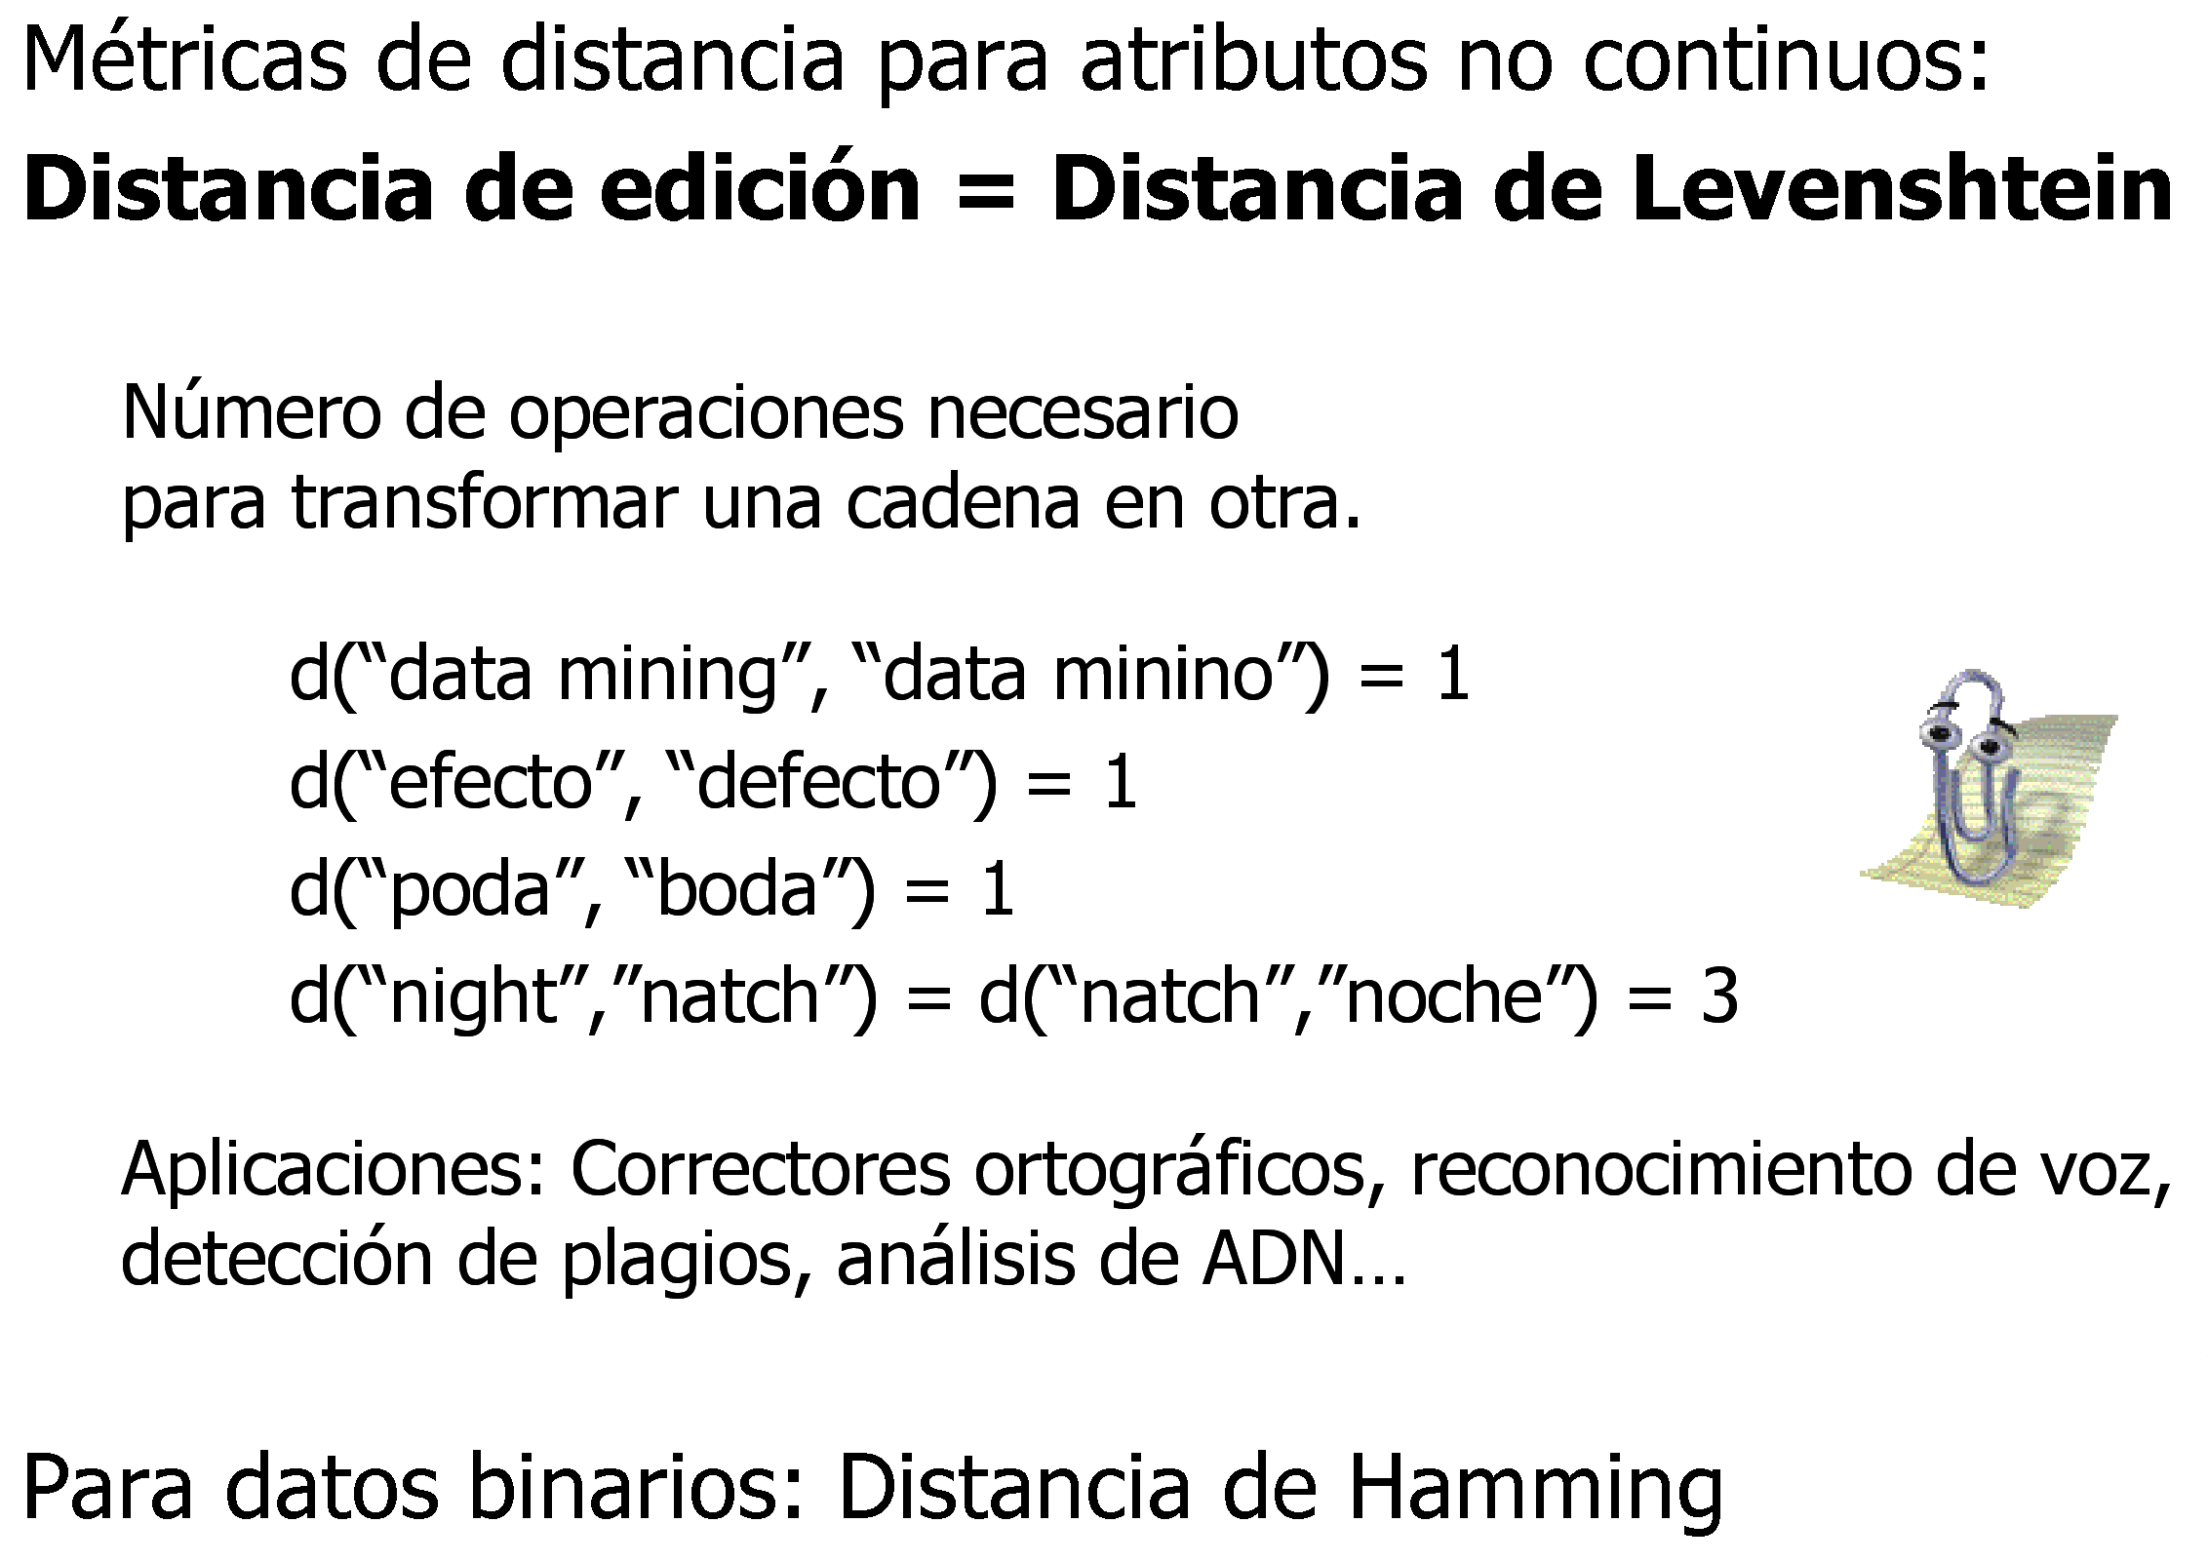
Distancias: datos discretos

Slide 15
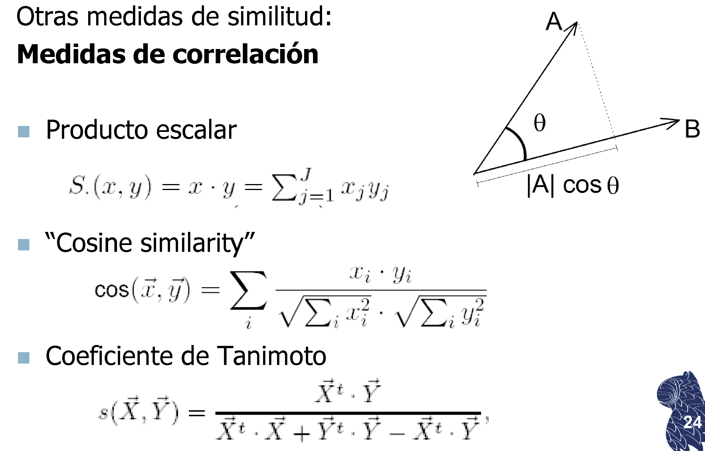
Similaridades

Slide 16
Familias de algoritmos de clustering
Métodos generativos
Mezcla de gaussianas, MeanShift
Agrupamiento por particiones
k-Means, PAM/CLARA/CLARANS
Métodos basados en densidad
DBSCAN, Optics, DenClue
Clustering jerárquico
Ward, Diana/Agnes, BIRCH, CURE, Chameleon, ROCK
Note_fig1.ipynb crea la figura siguiente

Slide 17
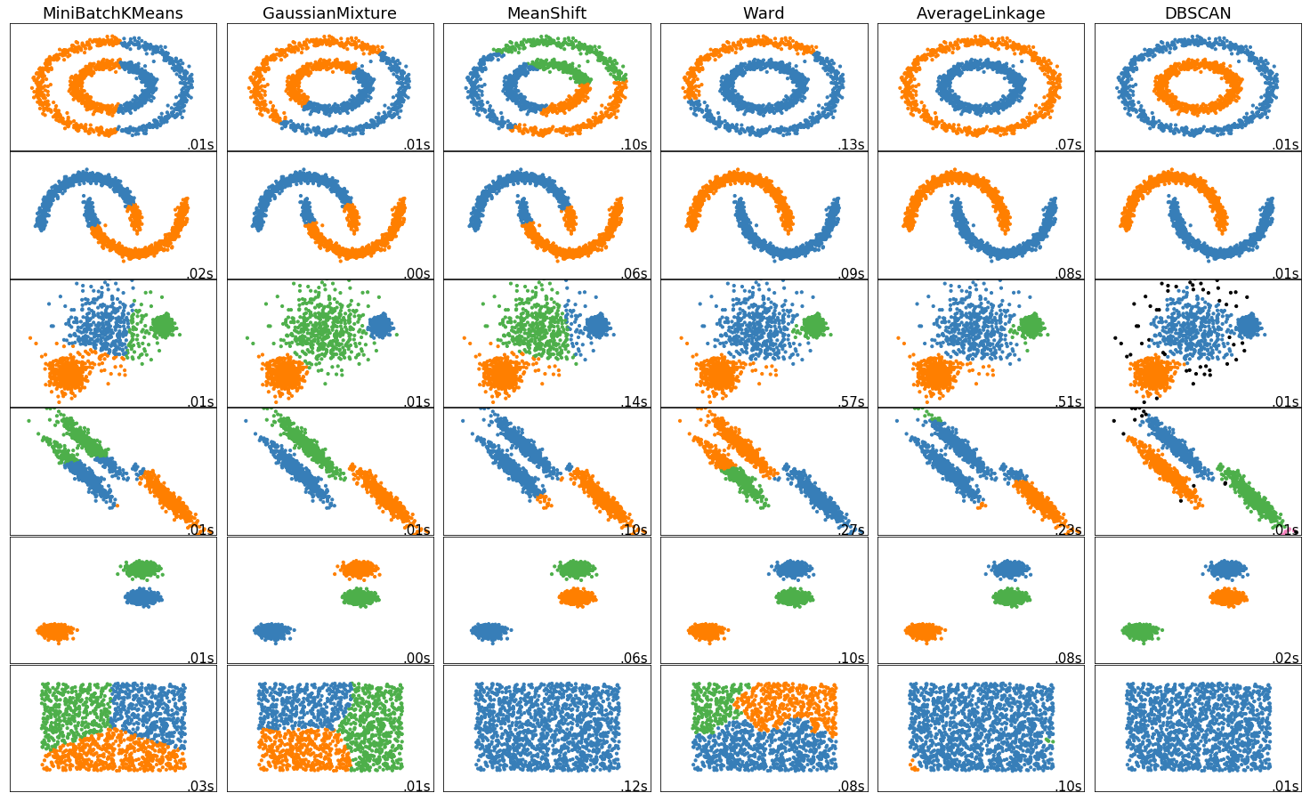
Note_fig1.ipynb

Slide 18
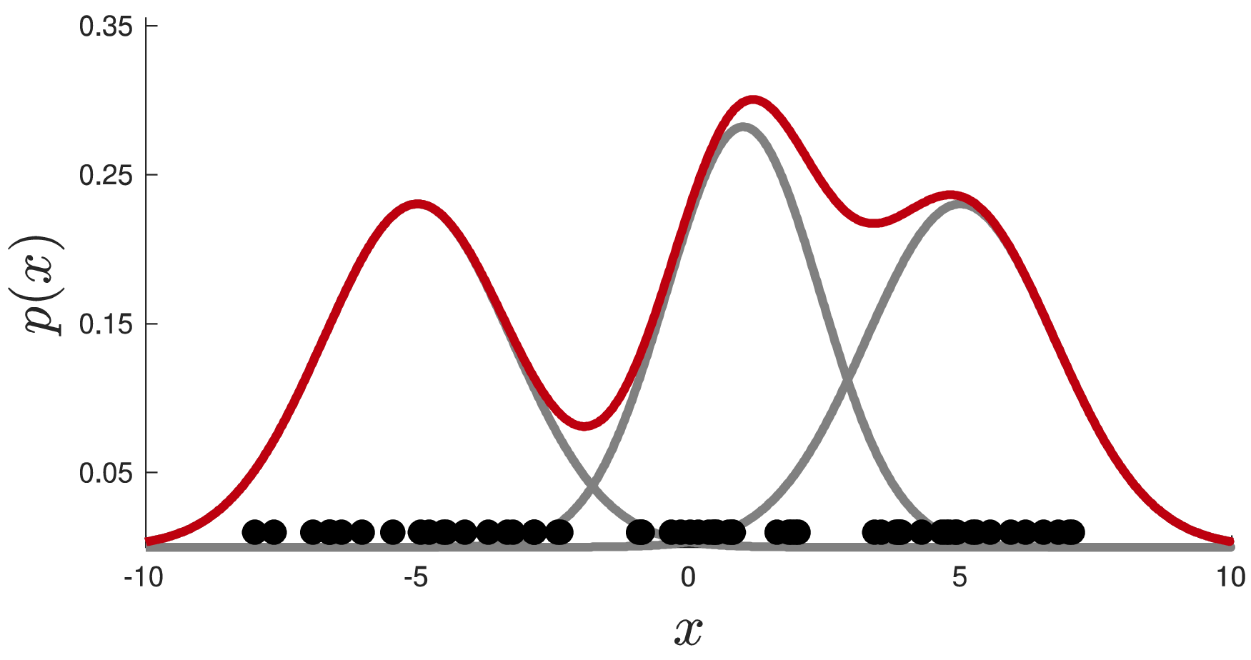
Mezcla de Gaussianas
Supongamos tener alguna información
Consideremos que estos datos son reales,
puedo trabajar con la distancia Euclídea.
datos producidos por una densidad mezcla de Gaussianas,

Slide 19
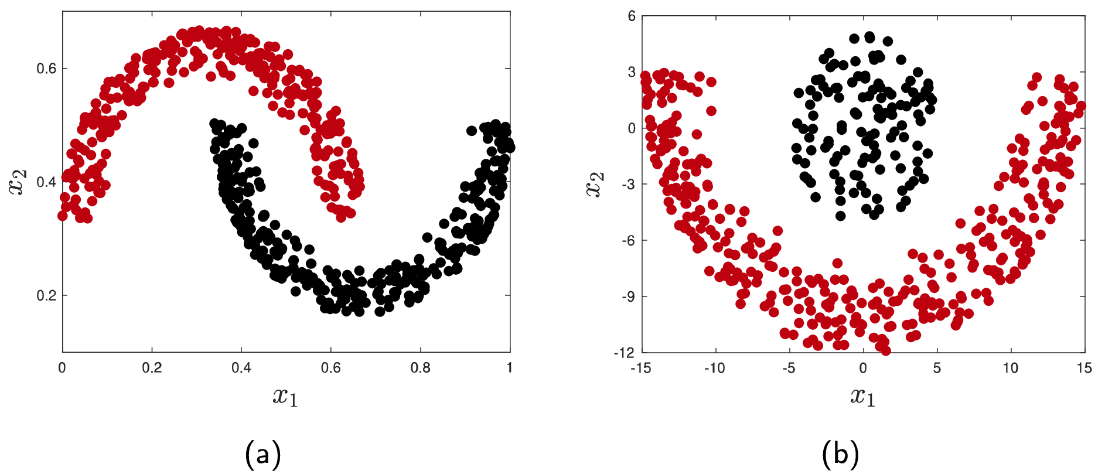
Mezcla de Gaussianas
Cualquier dato puede ser modelado con una mezcla de gaussianas?

Slide 20
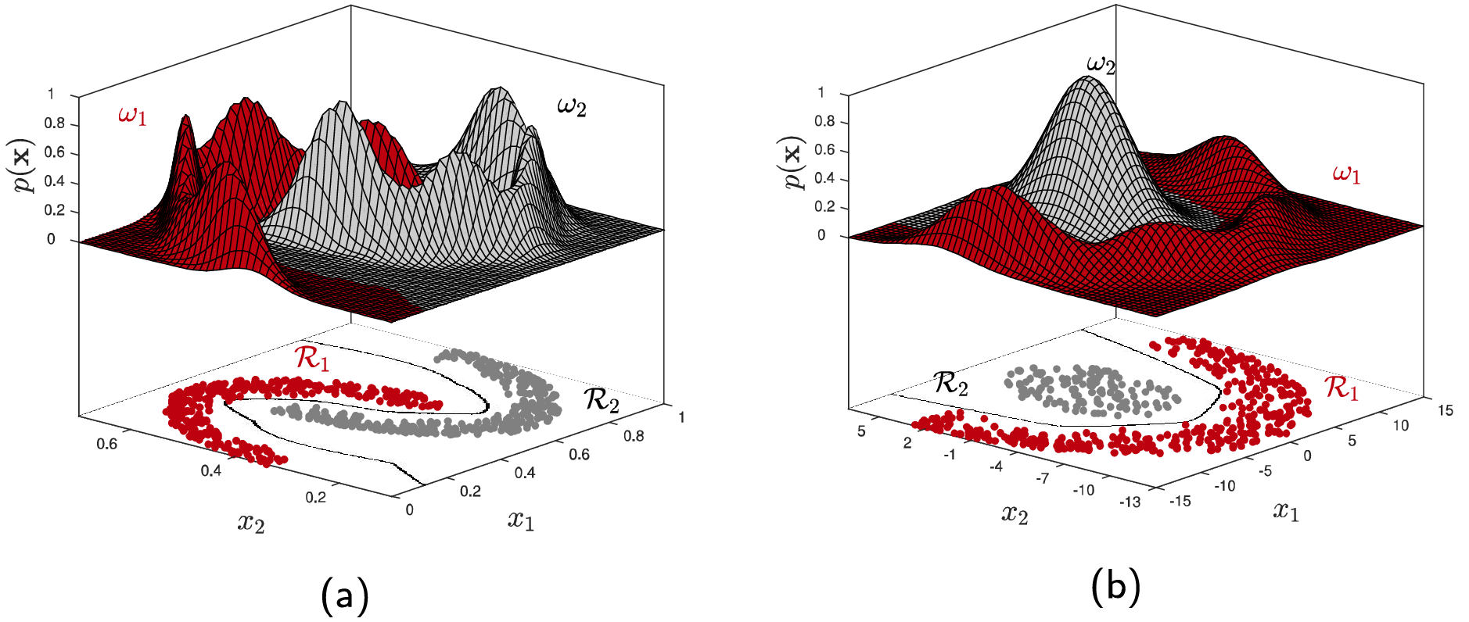
Mezcla de Gaussianas
No todos, pero muchos si se pueden modelar, si uno conoce la cantidad de gaussianas que forman la mezcla

Slide 21
Como funciona el GMM?
Si uno fija la cantidad de gaussianas que uno considera que hay en la mezcla,
se estiman los parámetros de cada gaussiana y los parámetros de representación
se imputa cada dato como proveniente de la una de las componentes de la mezcla.
La estimación se realiza mediante el algoritmo Expectation Maximization.

Slide 22
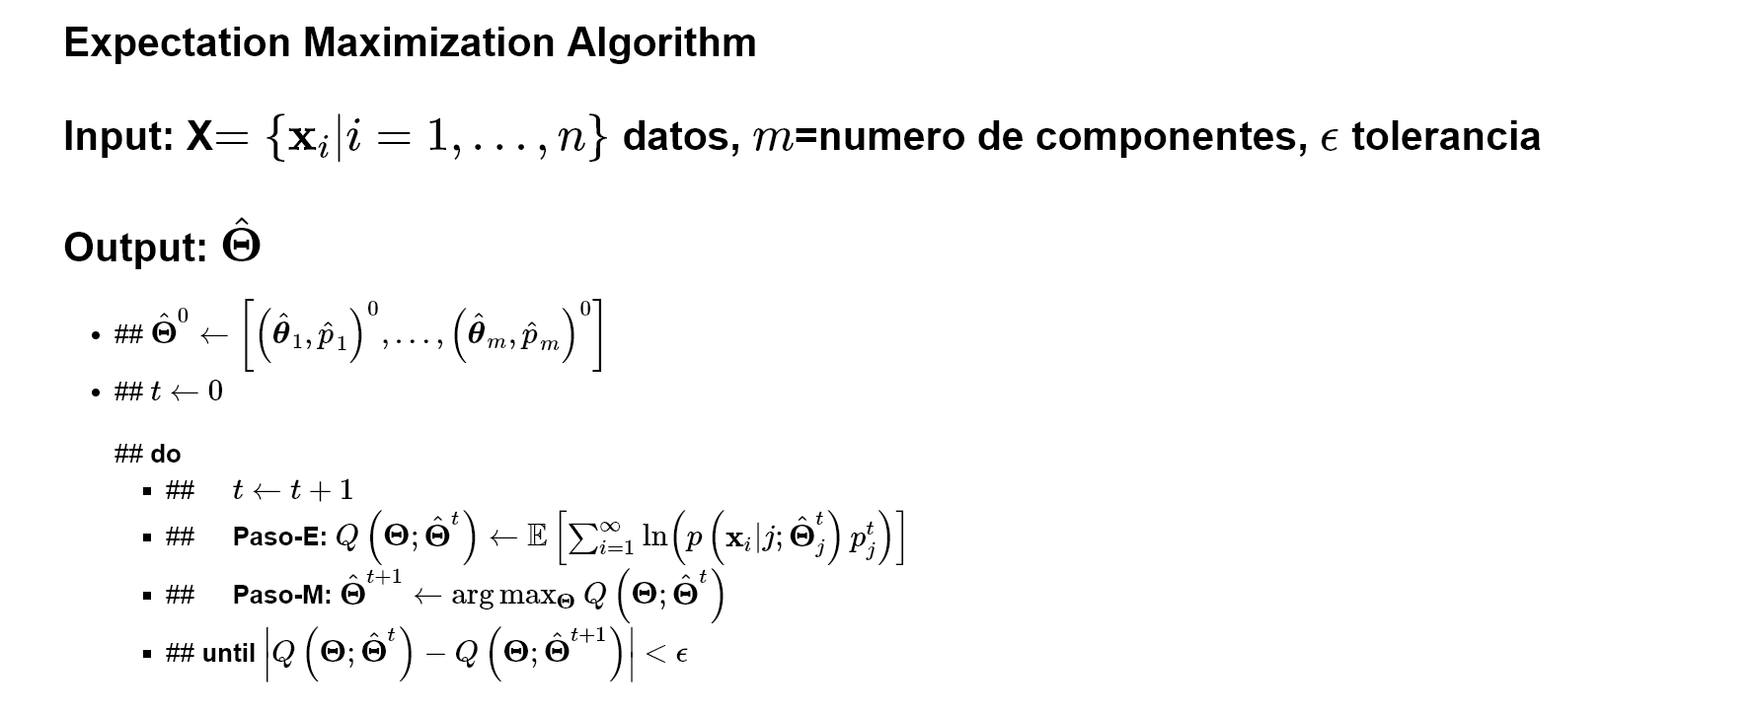
Como funciona el GMM?

Slide 23
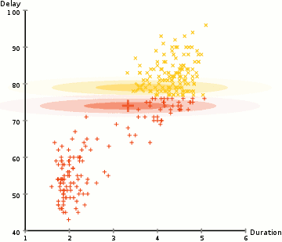
Como funciona el GMM?
Comenzamos con una partición aleatoria de la cual se sacan los parámetros de inicio y desde allí se itera

Slide 24
Parámetros
Gran problema de GMM es la determinación del número de componentes de la mezcla
Si no se elige un buen número, el modelo parte de forma aglutinada pero los clusters pueden no tener sentido.
La otra característica que puede ser forzada de inicio es el tipo de matriz de varianza covarianza.
Este ejemplo (Note_fig2.ipynb) ha sido realizado modelando matrices de covarianza full usando el módulo sklearn.

Slide 25
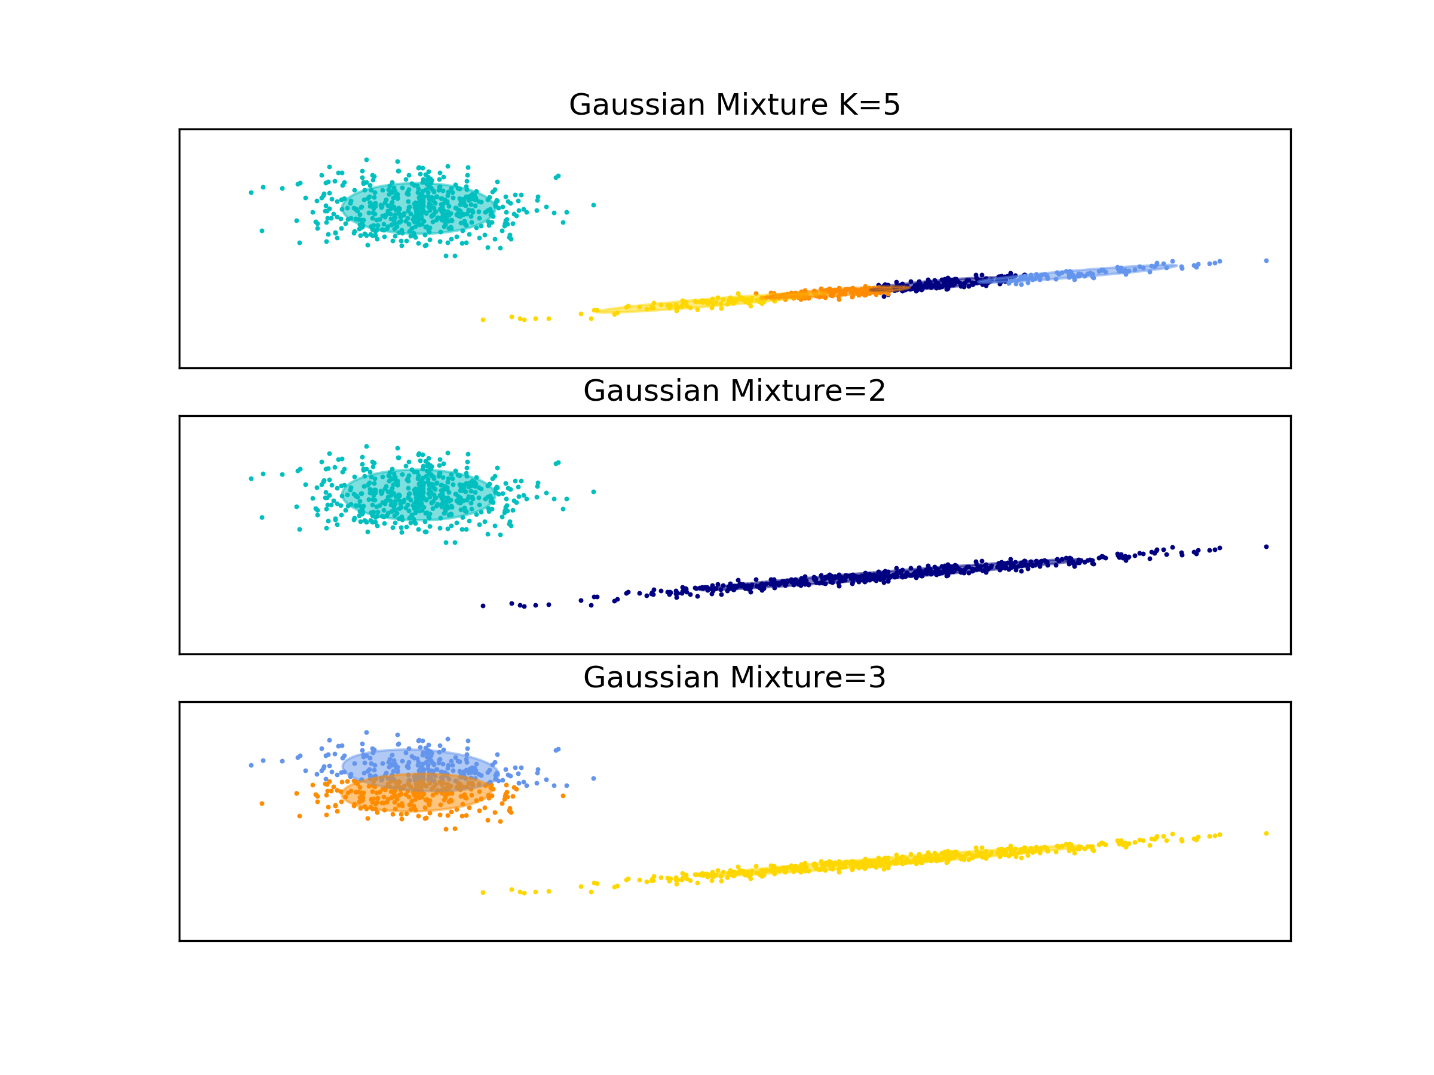
Note_fig2.ipynb

Slide 26
Detección automática de k
Bayesian Information Criterium (BIC) da un score al modelo con m parámetros.
𝐵𝐼𝐶=−2∗𝑙𝑜𝑔(L(𝚯))+𝑙𝑜𝑔(𝑛)m
Puede usarse otro índice llamado Akaike Information Criterium (AIC) 𝐴𝐼𝐶=−2∗𝑙𝑜𝑔(L(𝚯))+2m
donde L(Θ) es la verosimilitud, 𝑛 el número de datos, y m el número de parámetros estimados, ( k, el número de componentes, más las medias y entradas de la matriz de varianza covarianza.)
La figura siguiente está generada por el script Note_fig3.ipynb

Slide 27
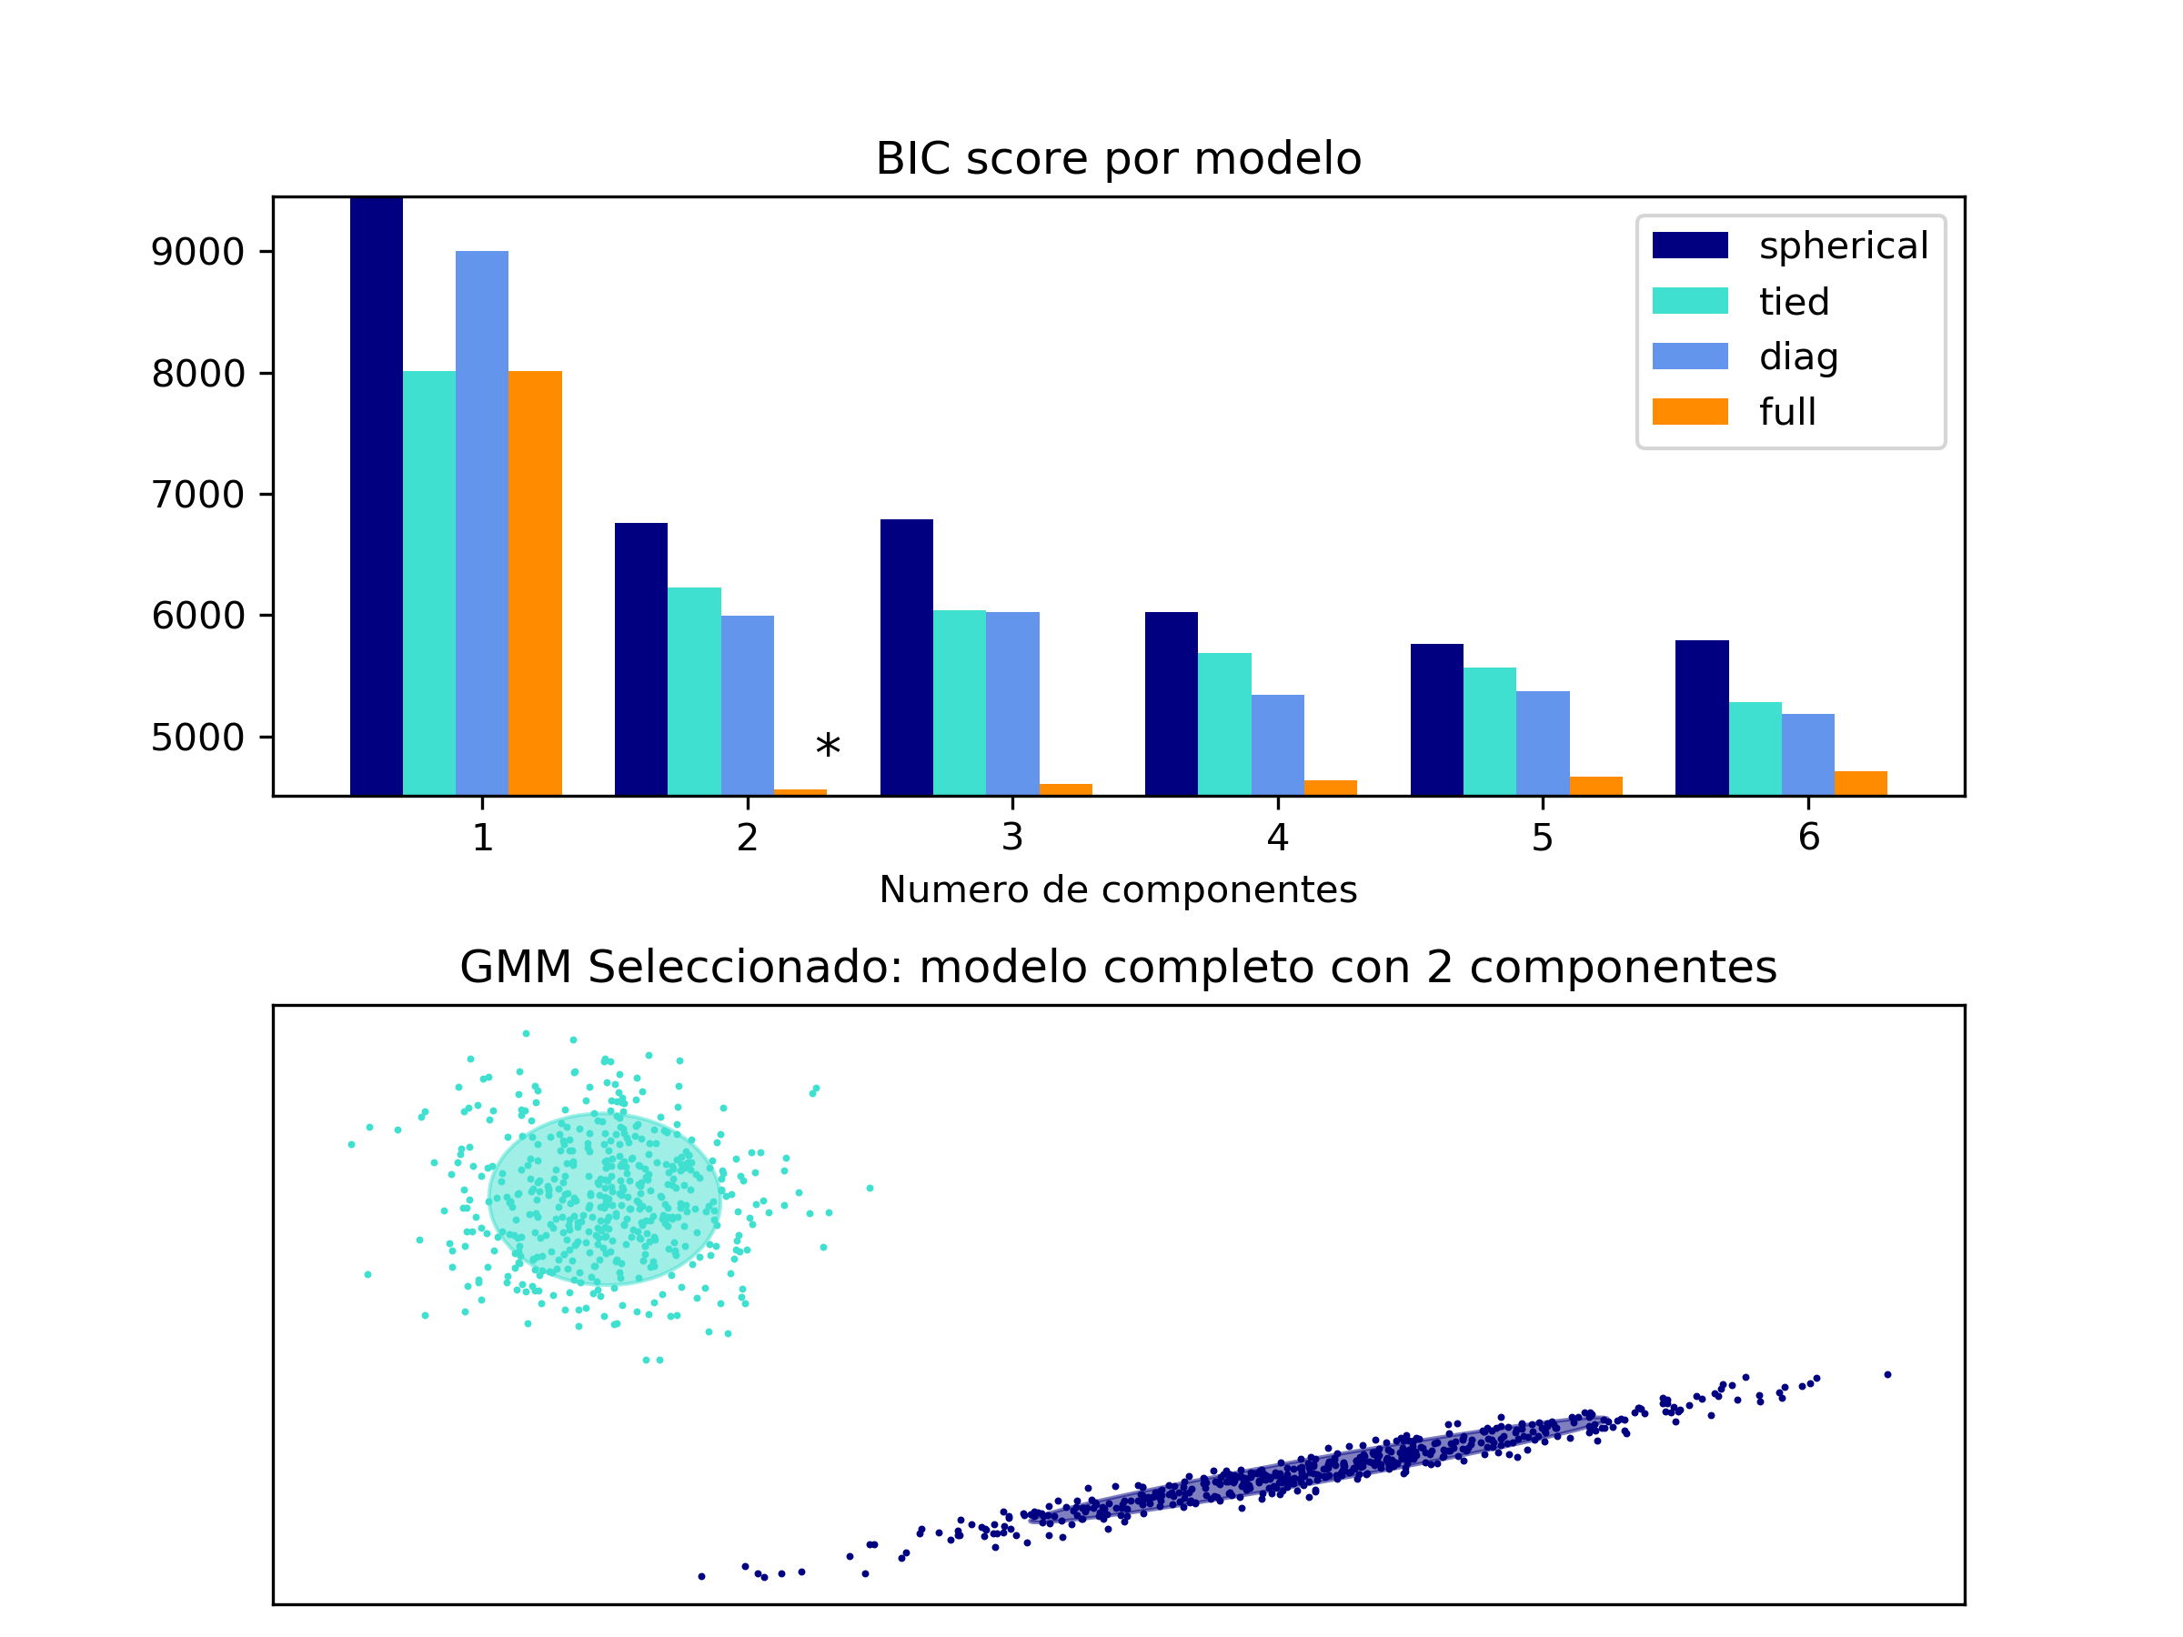
Note_fig3.ipynb

Slide 28
Mean Shift Algorithm
Mean shift se basa en el concepto de kernel density estimation (KDE)
Si los datos se suponen muestreados de una distribución de probabilidad, KDE es un estimador no paramétrico de la densidad asociada a dicha distribución.
KDE aplica un kernel, esto es, una función de peso, en una ventana alrededor del punto con un ancho de banda (bandwidth) determinado. Sumando todos las estimaciones individuales se obtiene el estimador de la densidad.

Slide 29
Mean Shift Algorithm
Para generar la partición, el algoritmo Mean-Shift Clustering va deslizando la ventana y computando el promedio de los datos pesados por el kernel, para localizar las áreas de alta densidad.
Cada moda de la densidad va a ser considerada un centroide, y los puntos de la partición van a ser asignados al centroide más próximo

Slide 30
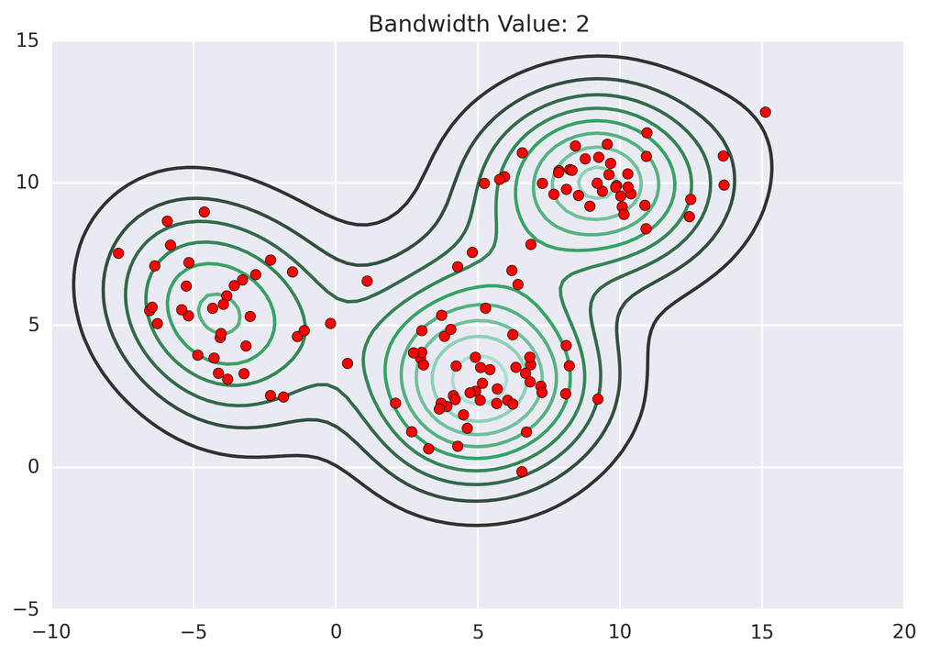
Mean Shift Algorithm

Slide 31
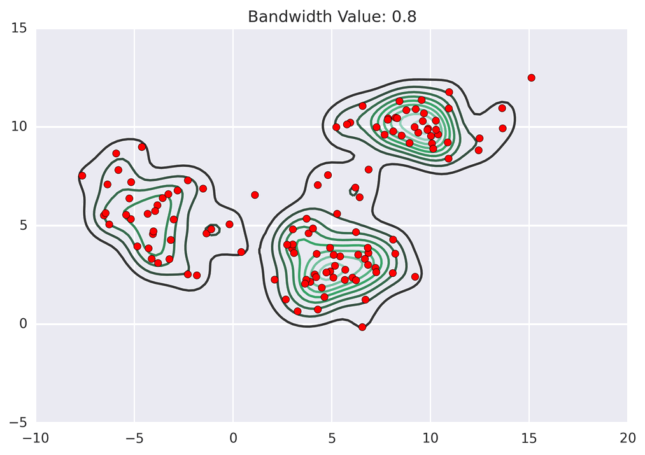
Mean Shift Algorithm

Slide 32
Mean Shift Algorithm
Parámetro bandwidth puede ser fijado a priori.
No tiene sentido usar BIC o AIC pues no se está fijando el modelo paramétrico
Puede ser estimado utilizando la teoría no paramétrica, dependiendo de que kernel se use.
Note_fig4.ipynb tiene un ejemplo de Mean Shift automático y con k fijo.

Slide 33
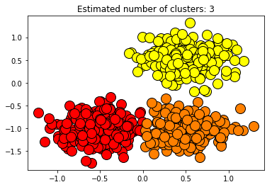
Mean Shift Algorithm
Note_fig4.ipynb tiene un ejemplo de Mean Shift automático.
Estimated number of clusters: 3
Homogeneity: 0.941
Completeness: 0.941
V-measure: 0.941
Adjusted Rand Index: 0.961
Adjusted Mutual Information: 0.941
Silhouette Coefficient: 0.640

Slide 34
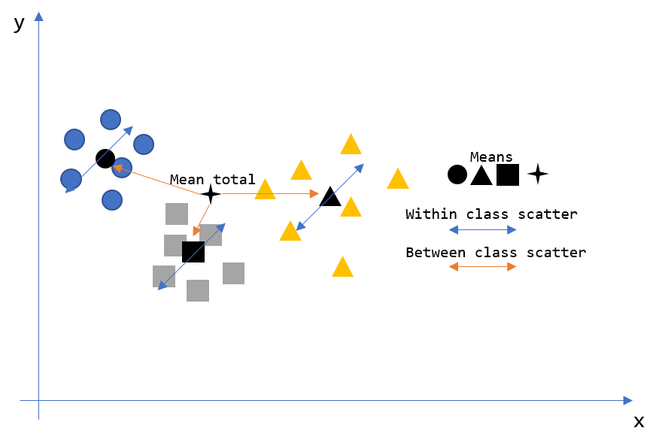
K-means
Pensemos solo en particionar usando distancia, sin pensar en densidades ni distribuciones de probabilidad.

Slide 35
K-means
K medias es el algoritmo más usado para aglomerar datos.
K medias comienza por elegir k centros aleatorios.
Después, todos los puntos son asignados al centro más cercano basado en la distancia euclídea, lo cual genera una partición del espacio.
Luego los centros son re calculados usando la nueva partición y el ciclo comienza nuevamente.
Este proceso continúa hasta que no haya más cambios en la partición entre iteraciones.
Este algoritmo genera una partición similar a la de la mezcla de Gaussianas Esféricas, esto es, con una matriz de varianza Covarianza múltiplo de la Identidad.

Slide 36
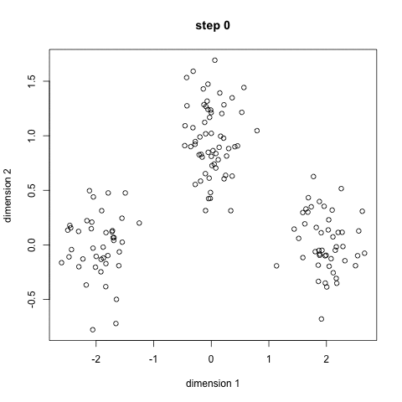

Slide 37
K-means
Problemas
Inestabilidad
Mínimos locales (mucha sensibilidad a las semillas)
Soluciones globales → sensibles a outliers
El número de clusters k suele ser desconocido, Note_fig5.ipynb
Parámetros
Inicialización
número de veces que se vuelven a tirar las semillas
cuántas iteraciones hasta que termina la búsqueda

Slide 38
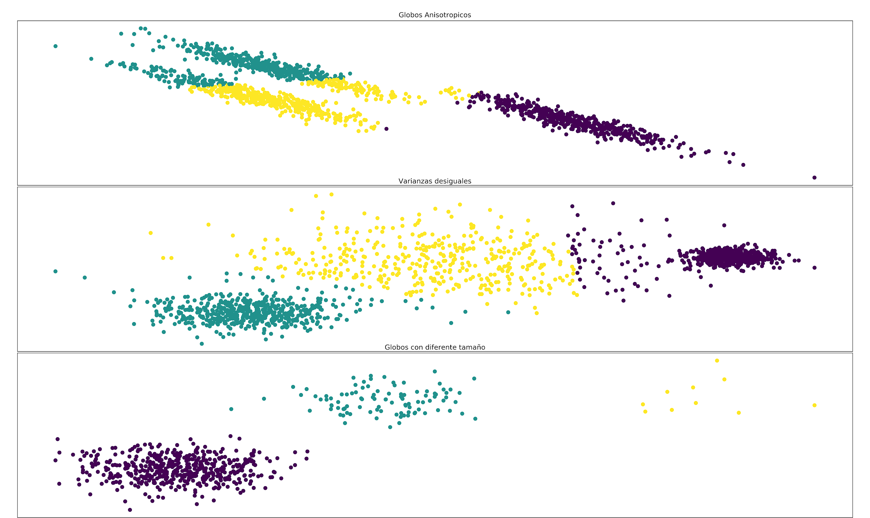
K-means
Note_fig5.ipynb

Slide 39
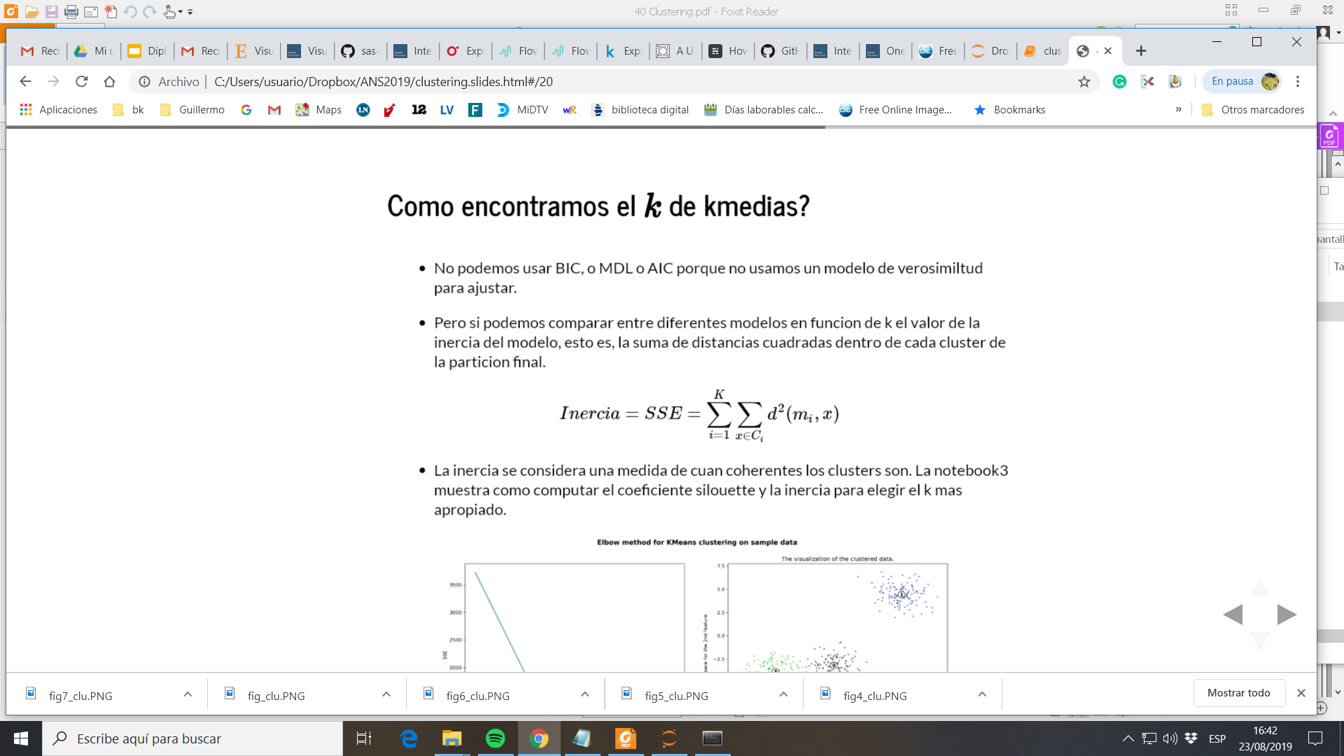
K-means: como definimos k?
No podemos usar BIC, o MDL o AIC porque no usamos un modelo de verosimilitud para ajustar.
Pero si podemos comparar entre diferentes modelos en función de k el valor de la inercia del modelo, esto es, la suma de distancias cuadradas dentro de cada cluster de la partición final.

Slide 40
K-means: como definimos k?
La inercia se considera una medida de cuán coherentes los clusters son,
si se hace un gráfico de la inercia en función del k, se considera heurísticamente que el mejor valor se da cuando se desacelera la reducción de la inercia.
La note_fig6.ipynb muestra cómo elegir el k mas apropiado con el método del codo.

Slide 41
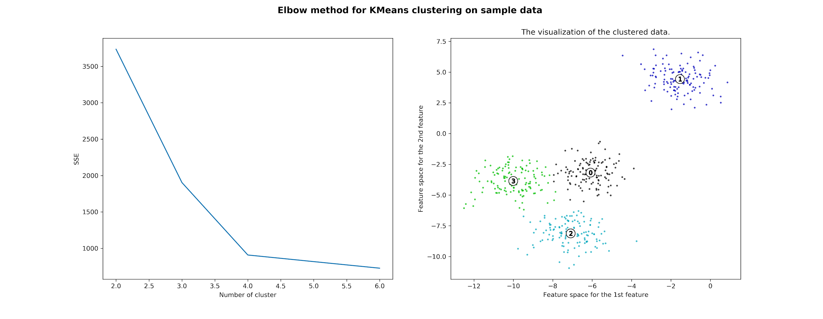
K-means

Slide 42
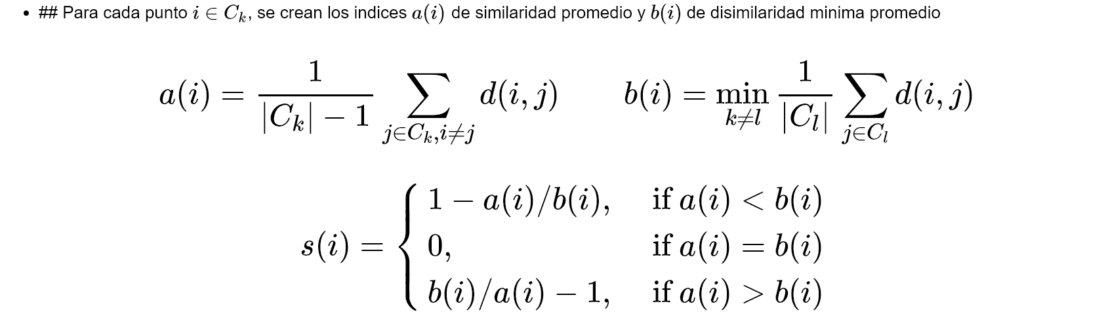
K-means: Análisis de siluetas

Slide 43
K-means: Análisis de siluetas
La medida s(i) tiene valor entre -1 y 1.
Los coeficientes s(i) cercanos a +1 indican que la muestra está lejos de los clusters vecinos.
El valor 0 indica que la muestra está muy cerca del borde de decisión entre los clusters.
Un valor negativo indica que esos puntos deben haber sido asignados al cluster equivocado.

Slide 44
K-means: Ejemplo
Se simula un grupo de datos con cuatro gaussianas.
Se calcula el gráfico de silueta para particiones de k medias con K=2,3,4,5,y 6.
El gráfico de silueta para los valores de k =3, 5 and 6 muestran que esos k son una mala elección, dado que hay clusters por debajo del valor de silueta promedio y clusters con valores negativos.
Note_fig6.ipynb

Slide 45
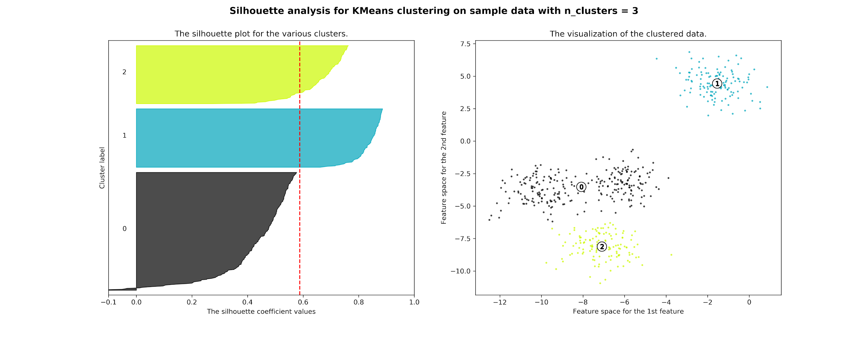
K-means: Ejemplo
Note_fig6.ipynb

Slide 46
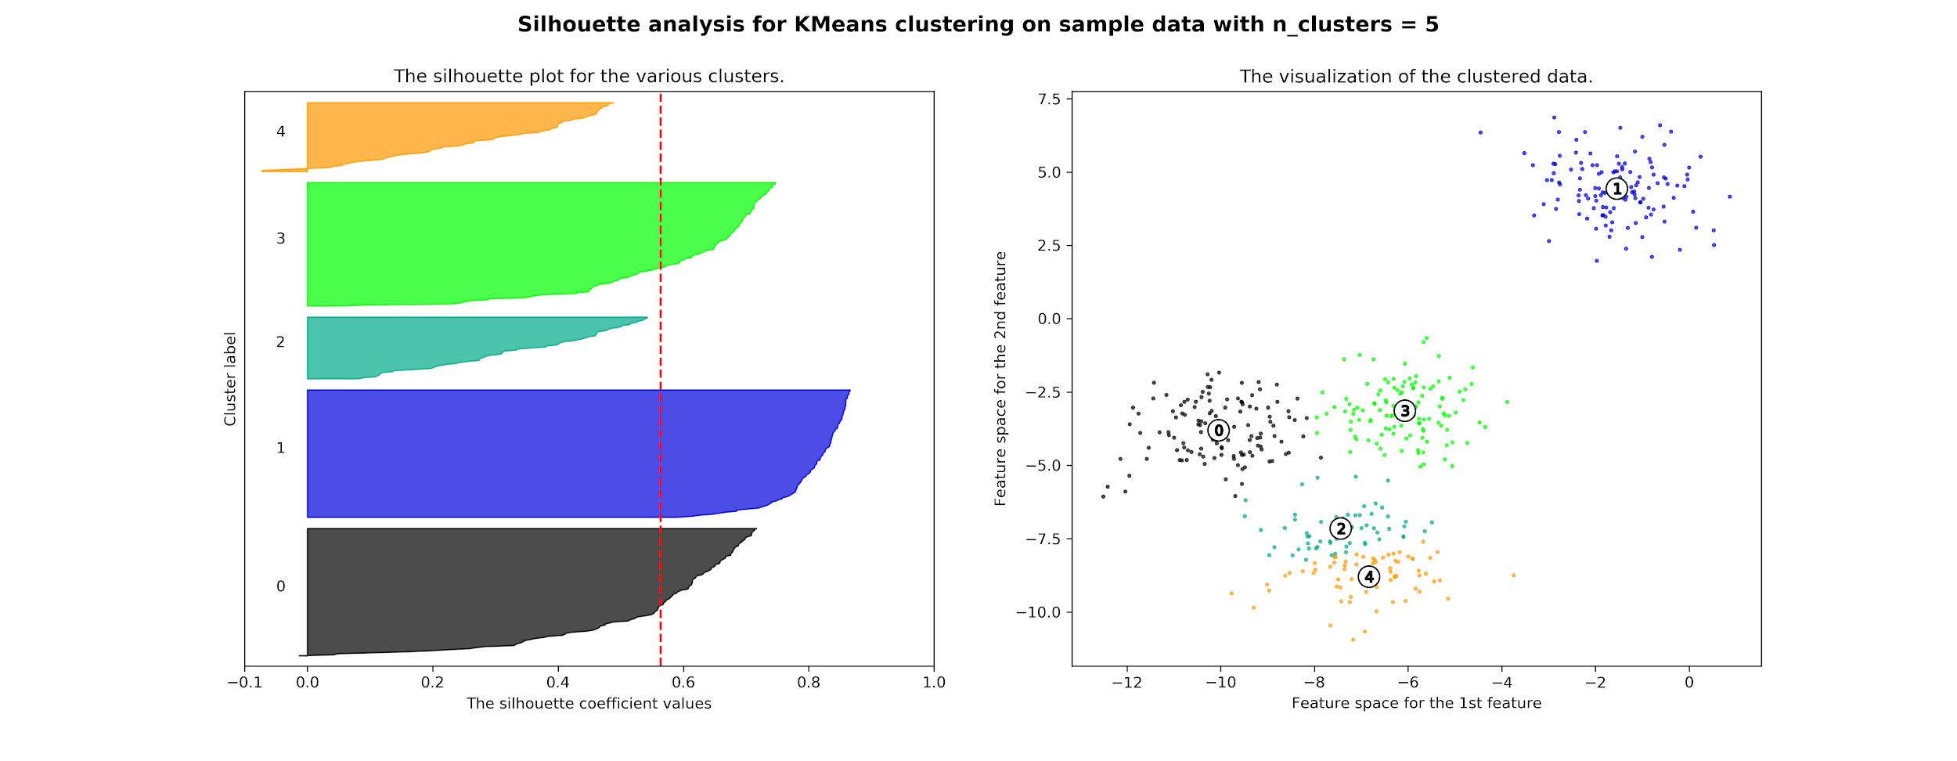
K-means: Ejemplo
Note_fig6.ipynb

Slide 47
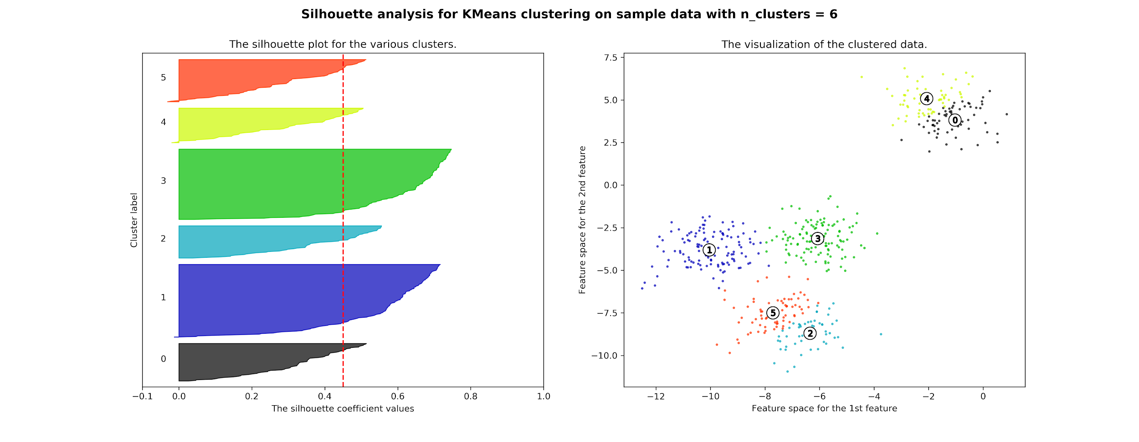
K-means: Ejemplo
Note_fig6.ipynb

Slide 48
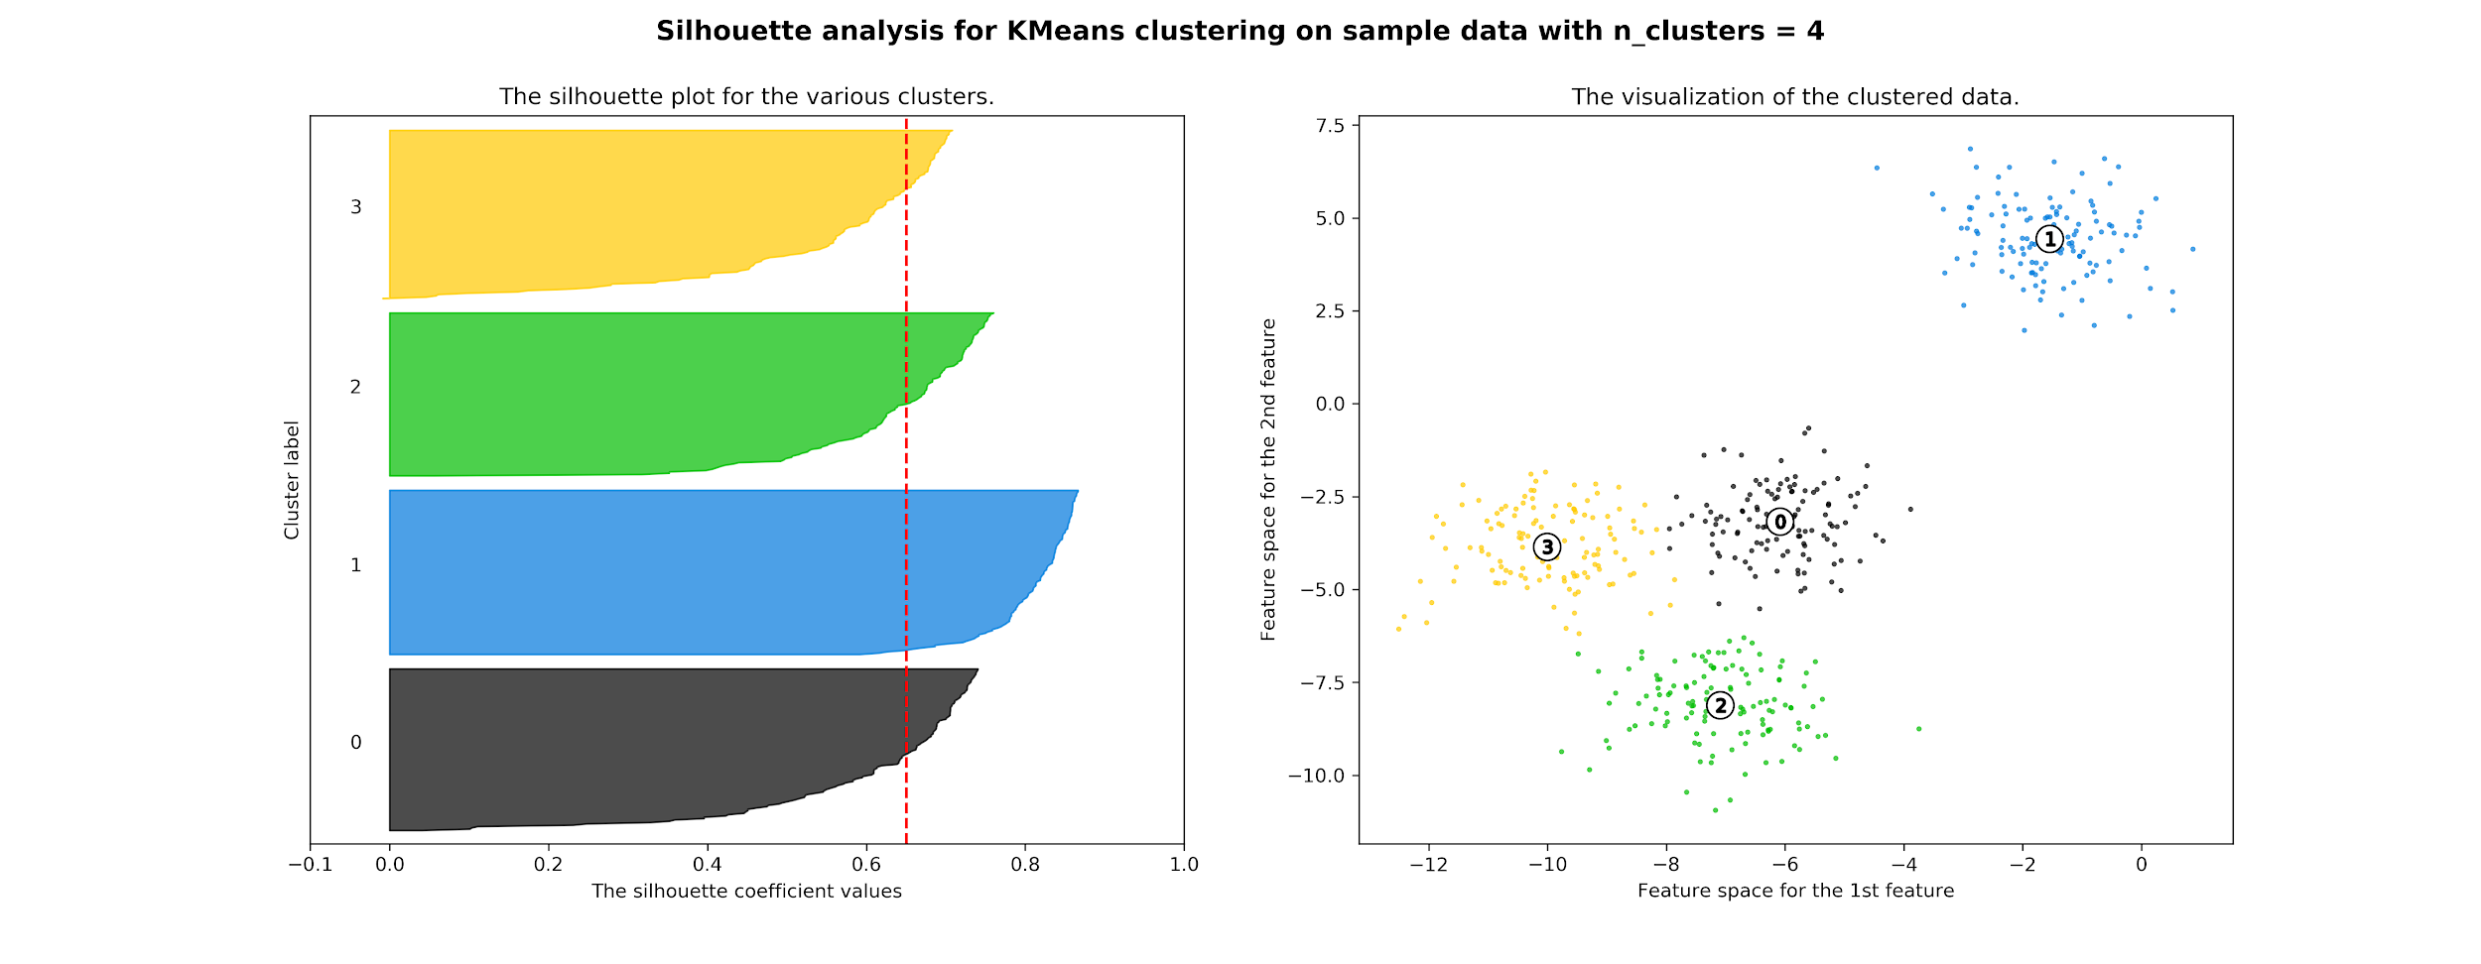
K-means: Ejemplo
Note_fig6.ipynb

Slide 49
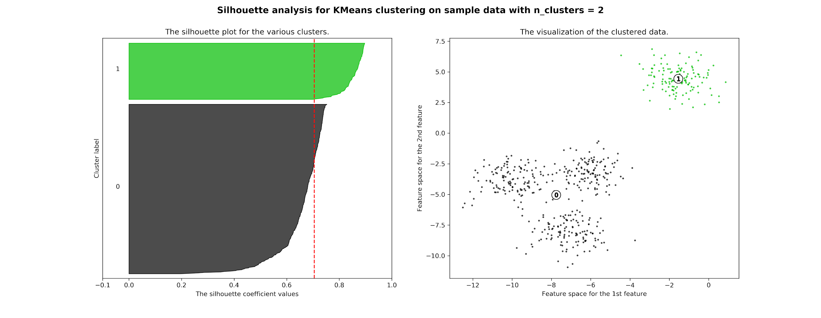
K-means: Ejemplo
Note_fig6.ipynb

Slide 50
K-means: Ejemplo
El problema de coeficientes negativos no ocurren el el caso de k=2 y 4
Si se estudia el grosor de gráfico de silueta se ve que k=2 produce una partición muy desbalanceada, dado que uno de los clusters absorbe tres clusters diferentes.
Cuando k=4 las siluetas están balanceadas, por lo cual este es el mejor k

Slide 51
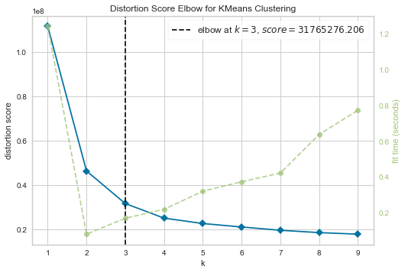
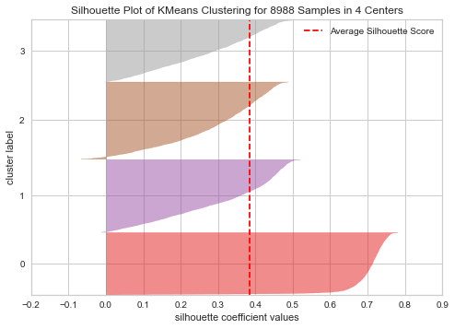
K-means: sklearn y yellowbrick

